Slide 1


Современное образование.
Новые контексты. Новые решения.
30 августа 2013
г. Лесосибирск
Начальник управления образования
Егорова О.Ю.

Slide 2

Данные о системе образования г. Лесосибирска

Slide 3
Логика доклада
Задачи 2012
Разработать систему мер, направленных на повышение результативности и качества общего образования;
Продолжить работу по обеспечению доступности дошкольного образования;
Обеспечить необходимую поддержку взаимодействия образовательных учреждений в выстраивании модели реализации программ внеурочной деятельности в рамках реализации ФГОС;
Продолжить исполнение мероприятий, направленных на внедрение подсистем электронного правительства: активизировать работу по предоставлению муниципальных услуг в электронном виде, упорядочивать работу с государственными и собственными сайтами);
Осуществлять реализацию целевых ведомственных программ по приоритетным направлениям развития отрасли;
Развивать межведомственное взаимодействие в целях совершенствования системы воспитательной работы.
Значимые успехи
и достижения ДОУ
Значимые успехи
и достижения общего и дополнитель ного образования
Проблемы
Новые контексты
Проблемы
Новые решения

Slide 4
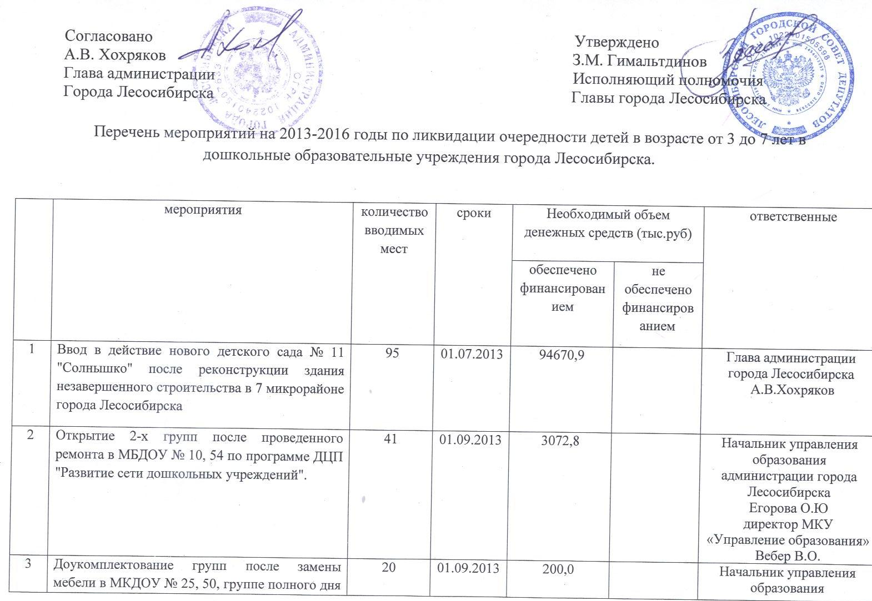
План ликвидации очередности в ДОУ

Slide 5
Диагностика готовности к обучению в школе

Slide 6
Видовое разнообразие муниципальных ДОУ

Slide 7
Результаты ККР за 2 года в сравнении с краевым показателем

Slide 8
Результаты ГИА-9 за 2 года
%

Slide 9
Динамика среднего балла по ЕГЭ за 3 года
 | Предмет | 2011 | 2012 | 2013
1. | Русский | 62,5 | 63,3 | 63,0
2. | Математика | 46,9 | 44,5 | 45,1
3. | Физика | 51,8 | 46,7 | 56,0
4. | Химия | 49,3 | 56,1 | 56,1
5. | Обществ. | 58,7 | 52,9 | 58,8
6. | Биология | 52,1 | 54,5 | 54,0
7. | ИКТ | 60,0 | 59,3 | 62,5
8. | История | 32,0 | 54,8 | 54,0
9. | География | 44,0 | 55,3 | 57,8
10. | Английский | 51,6 | 47,6 | 68,6
11. | Литература | 53,4 | 49,8 | 52,9

Slide 10
Рейтинг ОУ по результатам ЕГЭ
(по обязательным предметам)
ОУ | Ср. балл | Доля ср. и выс рез-ов | Рейтинг
СОШ №4 | 73,1 | 96,1 | 1
СОШ №9 | 67,5 | 82,7 | 2
СОШ №2 | 66,3 | 75,1 | 3
Лицей | 64,6 | 72,7 | 4
Гимназия | 62,2 | 59,5 | 5
СОШ №6 | 61,3 | 63,0 | 6
СОШ №8 | 60,7 | 59,0 | 8
СОШ №1 | 60,2 | 62,7 | 7
СОШ №18 | 51,7 | 45,4 | 9
ОУ | Ср. балл | Доля ср. и выс рез-ов | Рейтинг
СОШ №4 | 60,0 | 73 | 1
СОШ №9 | 51,5 | 48,1 | 2
СОШ №2 | 50,0 | 48 | 3
Лицей | 49,2 | 43,8 | 4
Гимназия | 45,0 | 35,7 | 5
СОШ №8 | 43,0 | 31,8 | 6
СОШ №1 | 40,2 | 23,2 | 7
СОШ №6 | 37,1 | 22,6 | 8
СОШ №18 | 30,5 | 9,0 | 9
Русский язык Математика

Slide 11
Муниципальный аудит / консалтинг
Критерии соответствия требованиям ФГОС
Формы аудита / консалтинга
Самоанализ ОУ – до 01.10.2013 г.
Выездные экспертные сессии (супервизия) – в течение ноября 2013 г.
Рассылка муниципальных сводных показателей в ОУ КПМО пол ФГОС.
Нормативно-правовое обеспечение
Кадровое обеспечение
Научно-методическое обеспечение
Материально-техническое обеспечение
Информа ционное обеспечение
Финансовое обеспечение

Slide 12
Работа с одаренными детьми
Научно практическая конференция:
год | призеры
 | город | край (участники \ призеры)
2012 | 74 | 42 \ 4
2013 | 87 | 37 \ 1
Всероссийская олимпиада школьников:
год | призеры
 | город | край (участники \ призеры)
2012 | 53 | 30 \ 2
2013 | 66 | 47 \ 3

Slide 13
Муниципальные услуги
- по зачислению в муниципальные общеобразовательные учреждения, расположенные на территории муниципального образования город Лесосибирск;
- по предоставлению информации об организации общедоступного и бесплатного дошкольного, начального общего, основного общего, среднего (полного) общего образования, а также дополнительного образования в образовательных учреждениях;
- по приему заявлений, постановке на учет и зачислению детей в муниципальные образовательные учреждения, реализующие основную образовательную программу дошкольного образования (детские сады);
- по предоставлению информации об образовательных программах и учебных планах, рабочих программах учебных курсов, предметов, дисциплин (модулей), годовых календарных учебных графиках;
- по предоставлению информации о текущей успеваемости обучающегося, ведению электронного дневника и электронного журнала успеваемости.

Slide 14

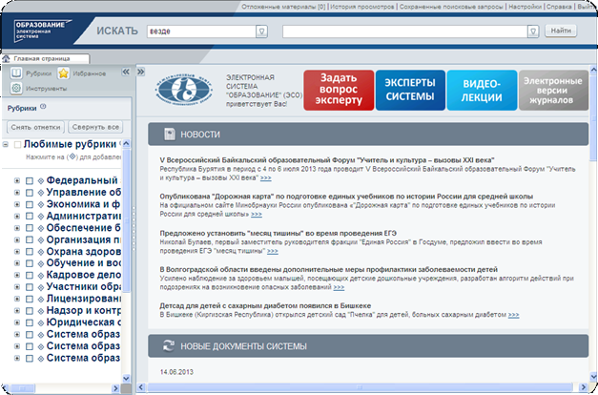
Правильно принимать управленческие и организационные решения вам поможет инструмент, разработанный МЦФЭР
Экспертно-правовая
ЭЛЕКТРОННАЯ СИСТЕМА
«ОБРАЗОВАНИЕ»
Разработано Информационным центром «МЦФЭР Ресурсы образования»

Slide 15
Подготовка к новому учебному году
Общее финансирование | Оснащение образовательного процесса
Общеобразовательные учреждения 22111,0 тыс. руб. из них: краевой бюджет – 11533,0 тыс. руб. местный бюджет – 10558,0 тыс. руб. Дошкольные образовательные учреждения 20288,1 тыс. руб. из них: краевой бюджет – 2480,1 тыс. руб. местный бюджет – 17808,0 тыс. руб. | Приобретение учебников: 2012 год – 1531,0 тыс. руб. 2013 год – 1285,803 тыс. руб. Приобретение учебников за счет субвенций ОУ 1733,606 тыс. руб. Поставка оборудования для реализации ФГОС НОО и ООО на 4,5 млн. руб.

Slide 16
Спортивные достижения
ОУ | Лыжные гонки | Волейбол (д) | Волейбол (ю) | Н. теннис | Шахматы | Коькобежный спорт | Баскетбол (ю) | Мини-футбол (ю) | Хоккей | Мини-футбол (д) | Баскетбол (д) | МЕСТО
СОШ №1 | 4 | 3 | 4 | 5 | 3 | 1 | 4 | 8 | 1 | 1 | 3 | 2
СОШ №2 | 5 | 2 | 1 | 1 | 1 | 4 | 2 | 9 | 3 | 3 | 4 | 1
СОШ №4 | 7 | 6 | 6 | 2 |  | 7 |  | 3 |  |  |  | 6
ООШ №5 |  |  | 5 | 8 | 5 |  |  | 5 |  | 5 |  | 8
СОШ №6 | 3 | 5 | 7 | 7 | 7 | 2 |  | 2 | 2 | 6 | 5 | 4
СОШ №8 |  |  |  |  |  |  | 6 |  |  |  | 6 | 10
СОШ №9 | 1 | 4 | 8 | 6 | 2 | 5 | 5 | 4 |  | 4 | 2 | 5
Лицей | 2 | 1 | 2 | 3 | 4 | 3 | 1 | 1 |  | 2 | 1 | 3
Гимназия |  |  | 3 | 4 | 6 | 6 | 3 | 7 |  |  |  | 7
СОШ №18 | 8 |  |  |  |  |  |  | 10 |  |  |  | 9

Slide 17
Кадры
Всего работников в ОУ – 822
Педагогических работников – 503
Молодых специалистов – 58
01.01.2011
01.01.2012
01.01.2013
01.07.2013

Slide 18
Межведомственное взаимодействие
Службы, ведомства, учреждения …
Координационные советы
Традиционные формы массовой работы
Поле совместных проектов
ГРС
семейный форум
круглогодичный марафон для несовершеннолетних СОП
ювенальная служба;
….
Традиционные формы индивидуальной работы
Аналитика
(отчеты, анкетирование)
Социальные эффекты
Индивидуальные результаты
Проблематика

Slide 19
Занятость в дополнительном образовании

Slide 20
Новые контексты
Дошкольное образование:
Дошкольное образование вводится как самостоятельный уровень общего образования.
Введение ФГОС.
Система финансирования дошкольного образования будет осуществляться с двух уровней (региона и муниципалитета) с 01.01.2014.
Дополнительное образование и воспитание:
Устанавливается новый порядок организации и осуществления образовательной деятельности по дополнительным образовательным программам.
Совет по дополнительному образованию на федеральном уровне.
Форумы по вопросам дополнительного образования и воспитания детей во всех федеральных округах.

Slide 21
Новые контексты
Общее образование:
Уровни образования.
Организации разрабатывают образовательные программы в соответствии с ФГОС и с учетом примерных основных образовательных программ.
Формы обучения: очная, очно-заочная, заочная.
Применение электронного обучения и ДТО.
Сетевая форма реализации образовательных программ (ч. 3 ст. 15)
Нормативы, нормативные затраты на оказание государственной или муниципальной услуги определяются в расчете на одного обучающегося: по каждому уровню образования в соответствии с ФГОС, по каждому виду и направленности (профилю) образовательных программ, с учетом форм обучения, ФГТ (при их наличии).
Уравниваются в правах государственные и негосударственные учреждения.
Расширены требования к размещению информации на сайте образовательной организации.
Приведение уставов в соответствие с Федеральным законом № 273-ФЗ до 01.01.2016
Создание целостной системы оценки качества образования в начальной школе.
Апробация профессионального стандарта учителя.

Slide 22
Новые контексты
Документы:
Федеральный закон от 29 декабря 2012 г. № 273-ФЗ «Об образовании в Российской Федерации»;
Постановление Правительства Российской Федерации от 10 июля 2013 г. № 582 «ОБ УТВЕРЖДЕНИИ ПРАВИЛ РАЗМЕЩЕНИЯ НА ОФИЦИАЛЬНОМ САЙТЕ ОБРАЗОВАТЕЛЬНОЙ ОРГАНИЗАЦИИ В ИНФОРМАЦИОННО-ТЕЛЕКОММУНИКАЦИОННОЙ СЕТИ "ИНТЕРНЕТ" И ОБНОВЛЕНИЯ ИНФОРМАЦИИ ОБ ОБРАЗОВАТЕЛЬНОЙ ОРГАНИЗАЦИИ»
Проект ФГОС дошкольного образования; введение ФГОС дошкольного образования в дошкольных организациях (письмо Минобрнауки России от 17 июня 2013 г. № 08-736);
Проект Концепции по развитию математического образования (письмо Минобрнауки России от 17 июня 2013 г. № 08-733);
Проект Всероссийского физкультурного спортивного комплекса (письмо Минобрнауки России от 17 июня 2013 г. № 09-701);
Письмо Минобрнауки России от 13.05.2013 N ИР-352/09"О направлении «Программы развития воспитательной компоненты в общеобразовательных учреждениях")
Приказ Министерства образования и науки Российской Федерации от 14 июня 2013 г. № 462 Зарегистрировано Министерством юстиции Российской Федерации 27 июня 2013 г. Регистрационный № 28908 «ОБ УТВЕРЖДЕНИИ ПОРЯДКА ПРОВЕДЕНИЯ САМООБСЛЕДОВАНИЯ ОБРАЗОВАТЕЛЬНОЙ ОРГАНИЗАЦИЕЙ
Письмо Министерства образования и науки Российской Федерации от 7 июня 2013 г. № ИР-535/07 «О КОРРЕКЦИОННОМ И ИНКЛЮЗИВНОМ ОБРАЗОВАНИИ ДЕТЕЙ»
Постановление Правительства Российской Федерации от 05 августа 2013 г. № 662
ОБ ОСУЩЕСТВЛЕНИИ МОНИТОРИНГА СИСТЕМЫ ОБРАЗОВАНИЯ

Slide 23
Задачи на 2013-2014 год
Привести нормативную базу в соответствие с Федеральным законом от 29.12.2012 г. №273-ФЗ «Об образовании в Российской Федерации», организовать целенаправленную разъяснительную работу среди родителей, учащихся, населения, используя потенциал общественно-профессиональных организаций;
разработать модель городской методической деятельности, системно обеспечивающей достижение эффективных результатов деятельности по приоритетным направлениям государственной образовательной политики (развитие математического образования, подготовка к внедрению Федеральных образовательных стандартов дошкольного, общего образования, Всероссийского физкультурно-спортивного комплекса и т.д.) на основе лучших практик пилотных школ и базовых городских площадок;
- продолжить работу по обеспечению доступности дошкольного образования, в том числе и через развитие вариативных форм оказания данных услуг и участие в краевой долгосрочной целевой программе «Развитие сети дошкольных учреждений Красноярского края» на 2012 – 2015»;

Slide 24
Задачи на 2013-2014 год
- отрегулировать деятельность всех структур для выполнения регламента межведомственного учета детей от 0 – 18 лет в соответствии с законодательством РФ;
совершенствовать деятельность подсистем электронного правительства на муниципальном уровне и в образовательных учреждениях;
придать нормативный статус муниципальному рейтингу результативности деятельности образовательных учреждений, совершенствуя показатели оценки;
стимулировать на муниципальном уровне через организацию конкурсов разнообразие воспитательных стратегий и технологий в образовательных учреждениях, направленных на преодоление негативных проявлений в детской и молодежной среде, способствовать укреплению и развитию воспитательного потенциала городской социальной среды за счет совершенствования межведомственного взаимодействия.
- обеспечить необходимые условия по комплексной безопасности, осуществлять меры по энергосбережению в образовательных учреждениях.

Slide 25

Уважаемые коллеги!
В новом учебном году желаю всем успехов в работе, твердости и упорства в достижении поставленной цели, доброго здоровья, больших профессиональных достижений,
реализации творческих замыслов.
Поздравляю Вас с началом нового учебного года!
Современное образование.
Новые контексты. Новые решения.
30 августа 2013
г. Лесосибирск

